Slide 1
MATERIEL
    BANQUE DE CAS
      8 discussions de cas - présentation pg 2 à 4
      1 discussion de cas avec wooclap : YXMJQB – pg 13
    QUIZ - pg 61

Slide 2
BANQUE DE CAS
    Prostatite – Pierre, 56 ans
      Objectifs : Indication et remboursement des quinolones
    Mal de gorge aigu – Frédéric, 34 ans
      Objectifs : AB à spectre étroit, nouvelle recommandation liée au pari épidémiologique
    Pneumonie – Henri, 68 ans - wooclap : YXMJQB
      Objectifs : Schéma posologique, interactions médicamenteuses

Slide 3
BANQUE DE CAS
    Sinusite – Inès, 38 ans; Marc 45 ans; Jean 52 ans
      Objectifs : Indications AB, allergie aux pénicillines
    Abcès dentaire – Robert, 72 ans
      Objectifs : Indications AB
    Impétigo – Julien, 4 ans
      Objectifs : Indication AB locale
    Acné – Anne, 15 ans
      Objectifs : Indications AB locale

Slide 4
BANQUE DE CAS
    Diverticulite – Lucie, 35 ans
      Objectifs : Indications AB
    Diarrhée du voyageur – Sarah, 21 ans
      Objectifs : Indications AB
    Urétrite –Traitement
    Vaccin anti-grippe – Quiz

Slide 5
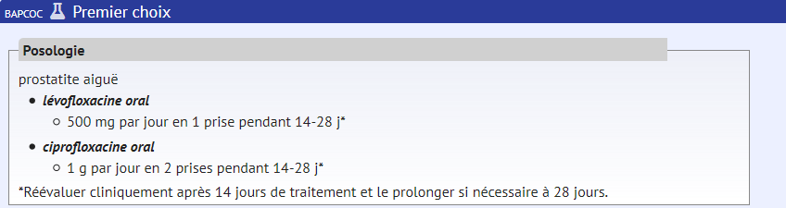
1. Que donner à Pierre, 56 ans en cas de prostatite ?
  Ofloxacine 400 mg/j en 1 ou 2 prises pdt 10 jours
  Levofloxacine 500 mg/j en 1 prise pdt 14 – 28 jours
  Amoxiclav 500 3x/jour pdt 14-28 jours
BAPCOC Antibioguide:Guide belge de traitement anti-infectieux en pratique ambulatoire. Disponible en ligne sur le site du CBIP.BE
Notes:
Premier choix : ciprofloxacine ou lévofloxacine pendant 14 à 28 jours. Réévaluer après 14 jours et prolonger à 28 jours si nécessaire.
L'amoxiclav est le premier choix en cas de contre-indication aux quinolones.
En cas de suspicion de gonococcie, en association avec la ceftriaxone IM en dose unique de 500 mg et la doxycycline 200 mg/jour en 2 doses pendant 10 jours.
Culture d'urine nécessaire !

Slide 6
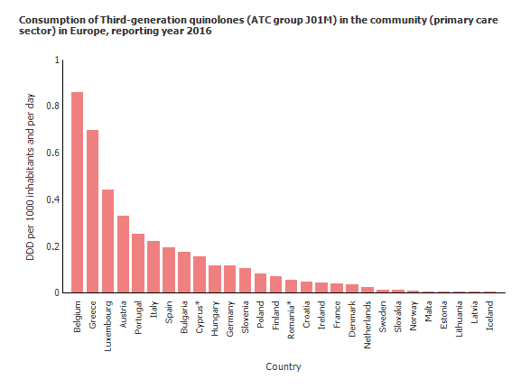

Quinolones sous la loupe
Plus forte consommation de quinolones de 3e génération en Europe
European Center for Disease Prevention and Control. Antimicrobial consumption interactive database (ESACNet).
Beschikbaar via: http://ecdc.europa.eu/en/healthtopics/antimicrobial-resistance-andconsumption/antimicrobial-consumption/esac-net-database/Pages/database.aspx
Notes:
L'utilisation de quinolones, en particulier les quinolones de 3e génération, est remarquablement élevée en Belgique

Slide 7
Quinolones - Remboursement
  Pyelonéphrite aigüe, après prise d’échantillon de culture pour l'antibiogramme
  Prostatite aiguë
  Prostatite chronique, après prise d’échantillon de culture pour antibiogramme.
  L'urétrite aiguë après prise d’échantillon de culture pour antibiogramme.,.
  Orchi-epididymite.
  Maladies inflammatoires pelviennes.
  Diverticulite aiguë, non compliquée
  Chez les patients atteints de comorbidité sévère, ou sous immunosuppresseurs, ou présentant une malignité ou atteints d’une infection VIH.
  Une situation exceptionnelle et urgente qui nécessite l'initiation d'un traitement avec un quinolone.
Notes:
pyélonephrite aiguë, après prise d’échantillon de culture pour antibiogramme ;
- prostatite aiguë ;
- prostatite chronique, après prise d’échantillon de culture pour antibiogramme ;
- uréthrite aiguë, après prise d’échantillon de culture pour antibiogramme ;
- orchi-épididymite ;
- pelvic Inflammatory Diseases ;
- diverticulite aiguë, non compliquée ;
- chez des patients ayant une co-morbidité sévère ou sous traitement avec un immunosuppresseur ou présentant une malignité ou atteints d’une infection VIH ;
- une situation exceptionnelle et urgente qui nécessite l’initiation d’un traitement par quinolone.

Slide 8
Demander le remboursement
Electronique
OU
Indiquer sur la prescription "régime de tiers payant applicable"
Si ce n'est pas mentionné sur l'ordonnance, le pharmacien doit faire payer le plein tarif !
Quelle est la différence de coût pour le patient ?
Notes:
Peut faire une différence jusqu'à plus de 10-30 euros aux frais du patient.
.

Slide 9
2. Frédéric, 34 ans
Frédéric se présente à la pharmacie avec la prescription suivante
R/ Broxil 500mg
Dt 1 boite
Quele est le principe actif de Broxil® et à quelle classe appartient-il ?
Phénoxymethylpénicilline (pénicilline V)
Pénicilline à spectre étroit sensible aux pénicillinases
Non remboursé pour les enfants

Slide 10
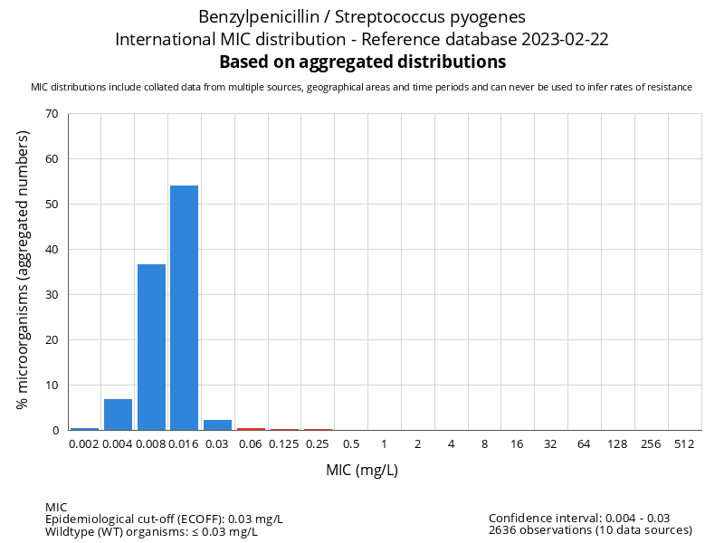
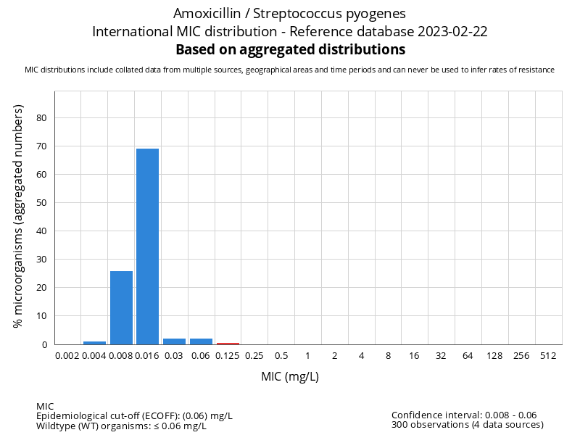
Frédéric, 34 ans
Quelle est l’indication principale?
Pharyngite causée par des streptocoques β-hémolytiques du groupe A : si un antibiotique est nécessaire, la pénicilline V est le premier choix (Spectre très étroit et CMIs très basses !).

Slide 11
Frédéric, 34 ans
Qu’en est-il de la biodisponibilité orale ?
Absorption insuffisante => prise 1 h avant le repas
Pénicilline G ,
détruite en milieu acide
→ IV
Pénicilline V ,
stable en milieu acide
→ PO mais loin de la prise de nourriture

Slide 12
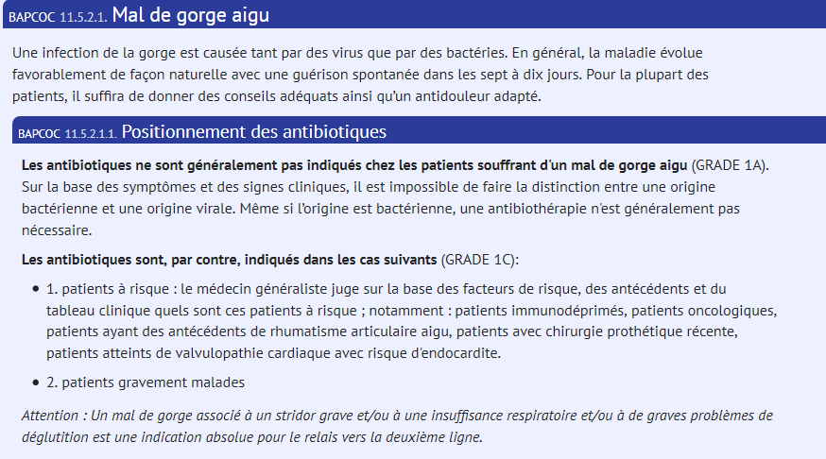
Mal de gorge aigü

Slide 13
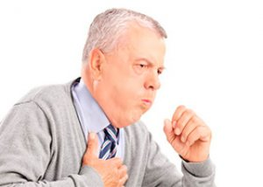
3. Henri, 68 ans
Henri présente une forte toux et de la fièvre (38°C).
Vous soupçonnez une pneumonie
Voici son traitement habituel
  L- thyroxine 100
  Perindopril 4
  Esomeprazole 20
  Metformine 500 (3/J)
  Simvastatine 40
  Symbicort 160 ( un seul conditionnement délivré)

Slide 14
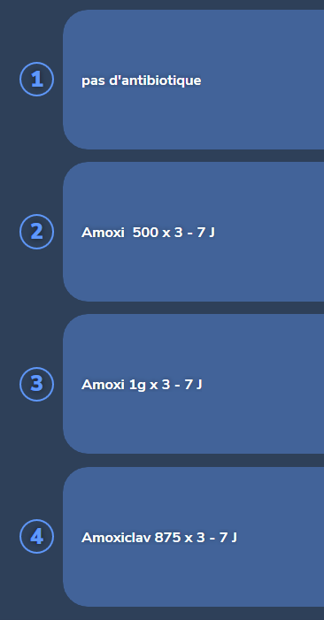
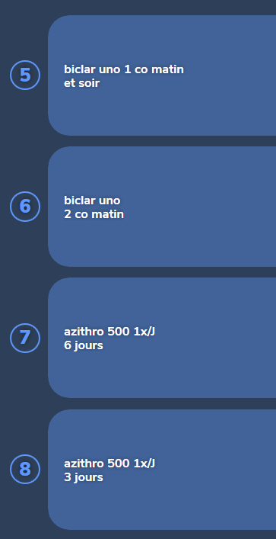
Henri, 68 ans

Slide 15
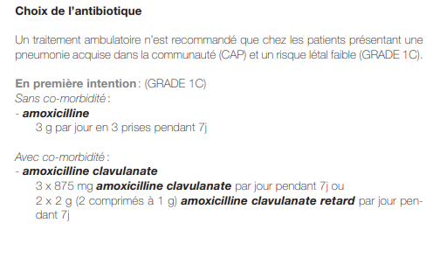
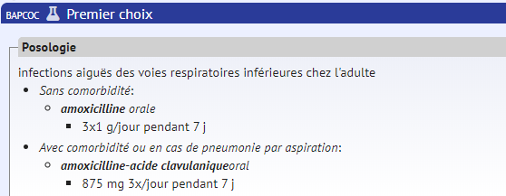
Henri, 68 ans
BAPCOC Antibioguide:Guide belge de traitement anti-infectieux en pratique ambulatoire. Disponible en ligne sur le site du CBIP.BE

Slide 16
Spécificité du PK/PD dans le domaine des antibiotiques
C_{max}
Cmax / CMI
fluoroquinolones
ASC / MIC
macrolides
Time ~ conc > CMI
β-lactames
AUC > MIC
ASC
Concentration (mg/L)
CMI
t > CMI
0
6
12
18
24
Temps (h)

Slide 17
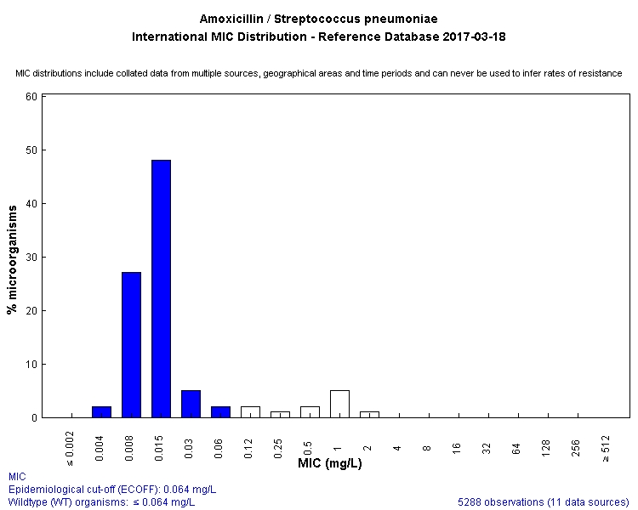
Sensibilité à un antibiotique: distributions de CMIs selon l’EUCAST
S: ≤ 0.5 mg/L
I: 1 mg/L
R: > 1 mg/L
CMI ≤ 0.5 mg/L associée
à une forte probabilité
de succès thérapeutique
avec une dose conventionnelle!

Slide 18
Sensibilité à un antibiotique: distributions de CMIs selon l’EUCAST
S: ≤ 0.5 mg/L
I: 1 mg/L
R: > 1 mg/L
CMI 1 mg/L associée
à une forte probabilité
de succès thérapeutique
avec une dose ELEVEE !

Slide 19
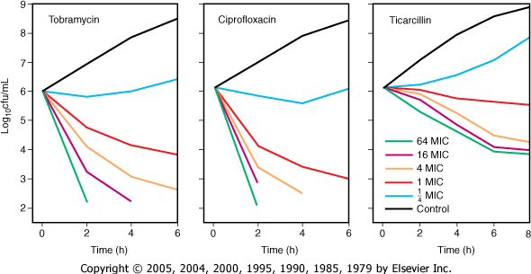
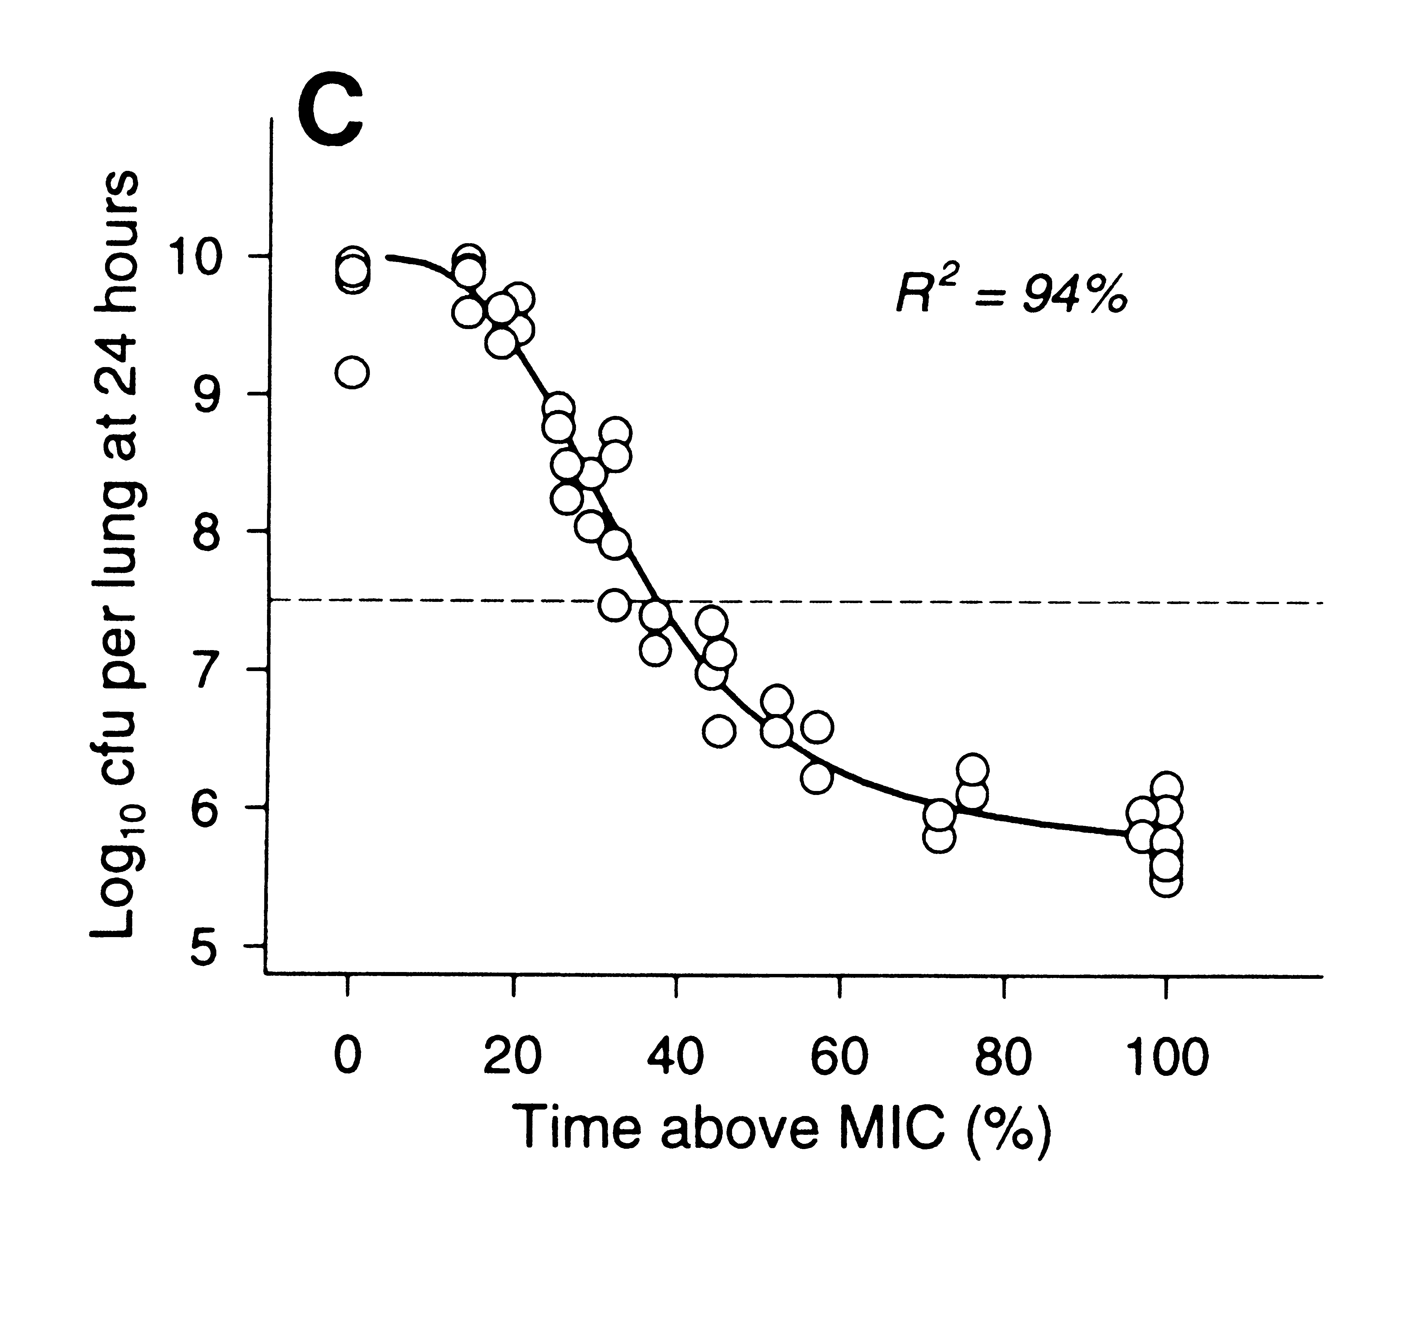


Les β-lactames, des antibiotiques temps-dépendants
IN VITRO
L’effet maximal est atteint
dès que la concentration est ~ 4 X CMI
IN VIVO
Un effet est obtenu si la conc. est > CMI
pendant 40-100 % du temps
40 %
Infections
modérées
cefotaxime
souris neutropénique
K. pneumoniae
infection pulmonaire
Infections
sévères
100 %

Slide 20
β - lactames* : comment optimiser la dose ?
Un exemple …
1 g toutes les 12 h - dose totale: 2 g/jour
CMI = 32
T > CMI ~ 30 %
CMI = 16
T > CMI ~ 50 %
CMI = 8
T > CMI ~ 65 %
* β -lactame avec une demi-vie de 2 h et un V_{d} = 0.2 l/kg

Slide 21
β - lactames* : comment optimiser la dose ?
Un exemple …
augmenter la dose unitaire ?
de 1 g à 2 g - dose totale: 4 g/jour
CMI = 32
T > CMI ~ 40 %
CMI = 16
T > CMI ~ 60 %
CMI = 8
T > CMI ~ 75 %
* β -lactame avec une demi-vie de 2 h et un V_{d} = 0.2 l/kg

Slide 22
β - lactames* : comment optimiser la dose ?
Un exemple …
Pour optimiser
le temps d’exposition,
fractionner la dose!
multiplier le nombre d’administrations ?
de 2 X à 4 X - dose totale: 4 g/jour
CMI 32
T > CMI ~ 70 %
CMI = 16
T > CMI ~ 100 %
CMI = 8
T > CMI ~ 100 %
* β -lactame avec une demi-vie de 2 h et un V_{d} = 0.2 l/kg

Slide 23
Un exemple réel: l’amoxicilline orale
CMI = 1
CMI=0.5
Une administration/ jour ne permet pas d’atteindre les objectifs PD …

Slide 24
Un exemple réel: l’amoxicilline orale
CMI = 1
CMI=0.5
Deux administrations/ jour permettent d’atteindre les objectifs PD [40%]
avec une dose unitaire de 875 mg ou plus

Slide 25
Un exemple réel: l’amoxicilline orale
CMI = 1
CMI=0.5
Trois administrations/ jour permettent d’atteindre les objectifs PD [80-100%]
pour une dose unitaire de 875 mg ou plus (germes sensibles)
pour une dose unitaire de 1000 mg ou plus (germes “intermédiaires”)

Slide 26
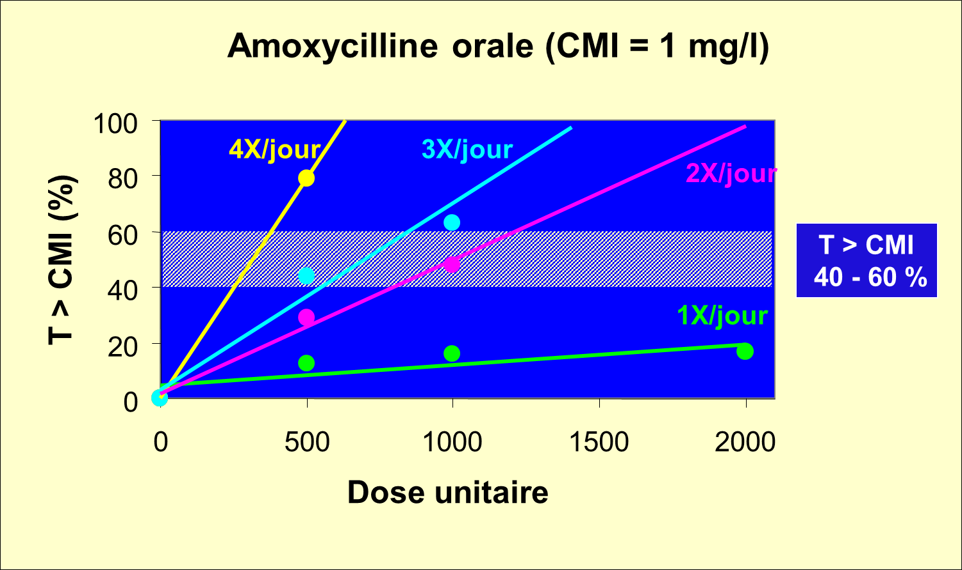
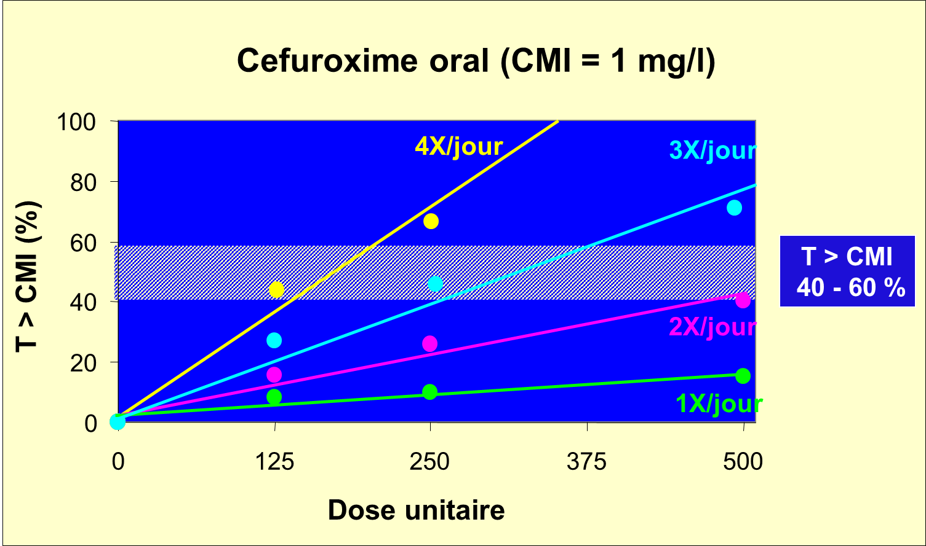
Résumé pour deux β-lactames orales

Slide 27


Et les souches résistantes ?
S. pneumoniae ?
Pas de production de β-lactamases, mais PBPs mosaïques
→ augmentations limitées des CMI
→ augmenter la dose et la fréquence d’administration; acide clavulanique inutile
Autres germes respiratoires ?
Production de β-lactamases
→ augmentation majeure des CMI
→ combiner à un inhibiteur de β-lactamases
Traitement empirique (germe non identifié)?
Dose journalière élevée; administrations fréquentes + inhibiteur de β-lactamases
Mais : l’acide clavulanique est mal toléré !
(max 125 mg/prise et 375 mg/jour)
→ combiner 500/125 mg Amoxi/clav avec 500 mg Amoxi !

Slide 28
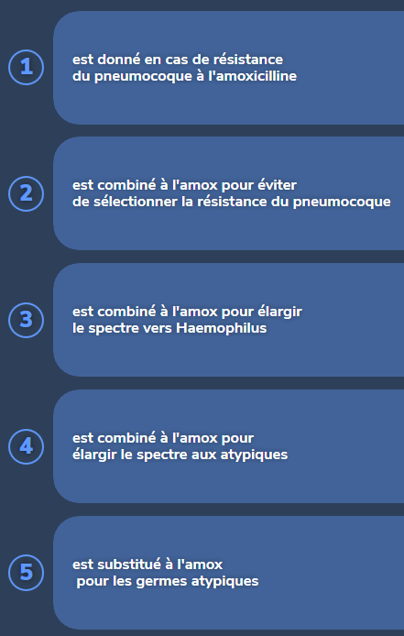
Place des macrolides

Slide 29
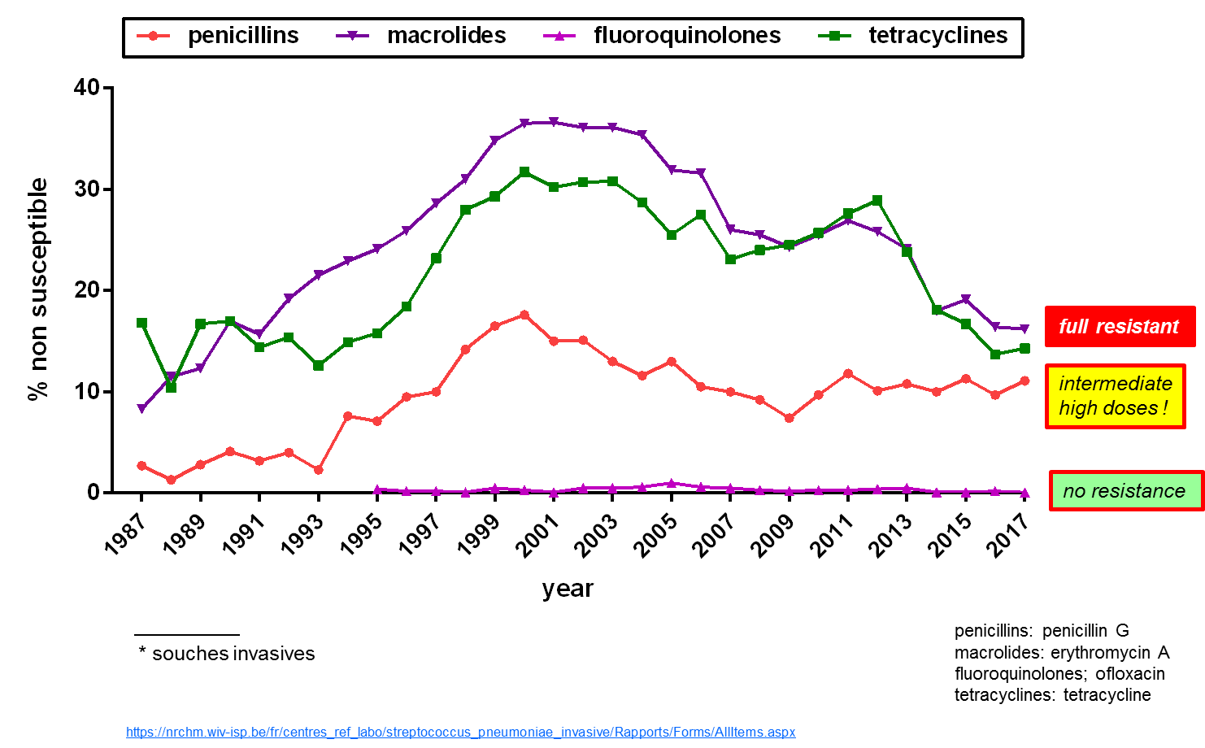
Résistance des pneumocoques

Slide 30
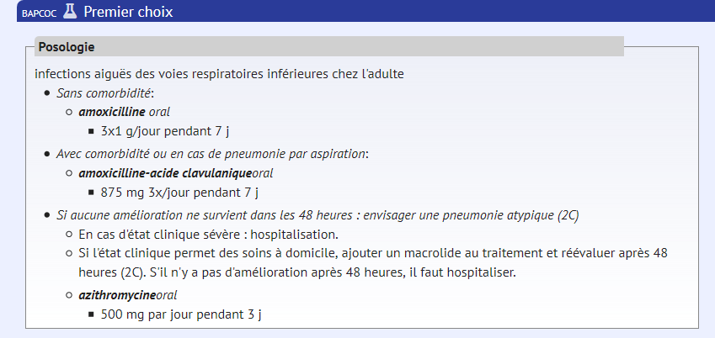
Place des macrolides
Pour couvrir Haemophilus et Moraxella

Slide 31
Macrolides: un profil PK particulier …
Antibiotique | Clarithromycine | Azithromycine
Dose pour étude PK | 500 mg po | 500 mg po
Cmax (mg/L) | 3.4 | 0.4
T1/2 (h) | 5.7 | 72
Liaison aux prot (%) | 42-50 | 12-40
Tissu/sérum | 3-100 | 50-1150
ASC (mg.h/L) | 46 | 2-3.4
Risque de
résistance ?
Schéma
d’administration
particulier
Dans les tissus !
Van Bambeke, 2014; ISBN 978-0-387-75612-7
BH⁺
B
B
pH acide
pH neutre
pH neutre
clarithromycine
azithromycine

Slide 32
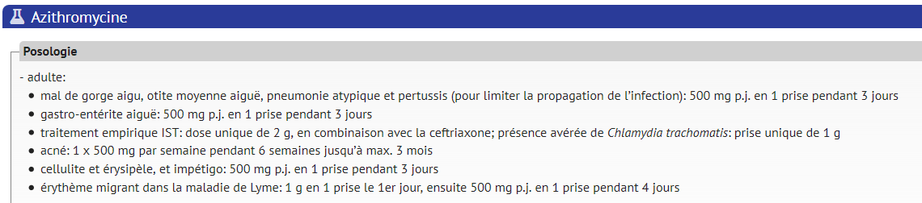
Azithromycine: un schéma d’administration
particulier …
3 jours de traitement =
10 jours de concentrations
actives dans les tissus…
Foulds G, Johnson RB. J Antimicrob Chemother. 1993;31(Suppl E):39–50.

Slide 33
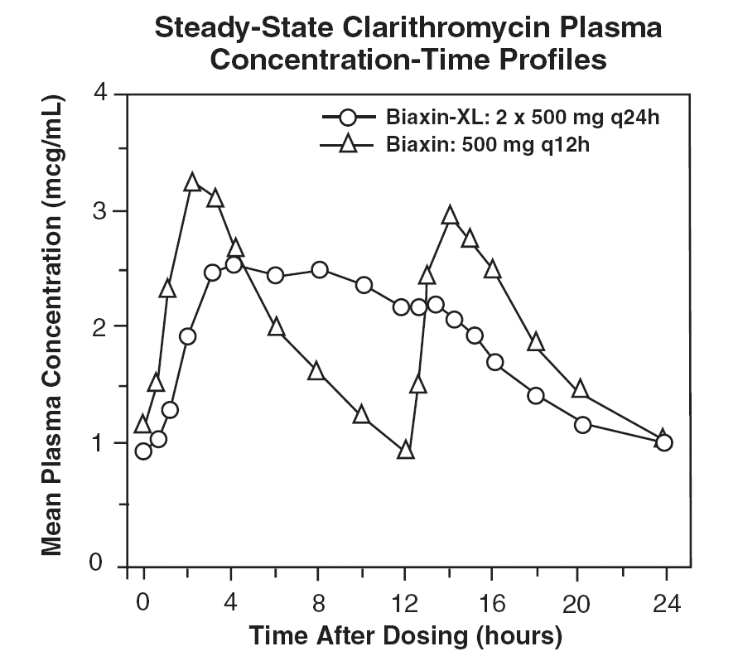
Clarithromycine: schéma d’administration
libération immédiate vs forme retard
Même dose journalière (2 x 500 mg), mais
- à 12 h d’intervalle (liberation immédiate)
- en même temps! (forme retard)

Slide 34
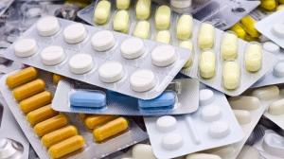
Y a-t-il un risque d’interaction si on administre un macrolide à Henri ?
traitement habituel
  L- thyroxine 100
  Perindopril 4
  Esomeprazole 20
  Metformine 500 (3/J)
  Simvastatine 40
  Symbicort 160

Slide 35
Y a-t-il un risque d’interaction si on administre un macrolide à Henri ?

Slide 36

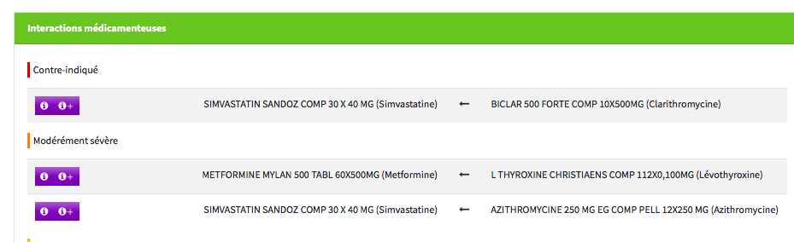
PHIL et interactions médicamenteuses
SIMVA – AZITHRO (PHIL)
Le mécanisme n'est pas connu. Contrairement à la clarithromycine, l'azithromycine n'inhibe que faiblement le CYP3A4. Des cas de myopathie et de rhabdomyolyse ont néanmoins été signalés lors d'un traitement concomitant avec l'atorvastatine, la lovastatine ou la simvastatine.

Slide 37
CBIP et interactions médicamenteuses
Interactions Macrolides ( CBIP)
Risque accru de torsades de pointes en cas d'association à d'autres médicaments augmentant le risque d’allongement de l’intervalle QT (L’azithromycine est un inhibiteur de la P-gp.
La clarithromycine est un substrat et un inhibiteur du CYP3A4, et un inhibiteur de la P-gp , avec entre autres risque accru de vasoconstriction et de gangrène par l’ergotamine et d’autres dérivés de l’ergot en cas d’association à la clarithromycine.

Slide 38
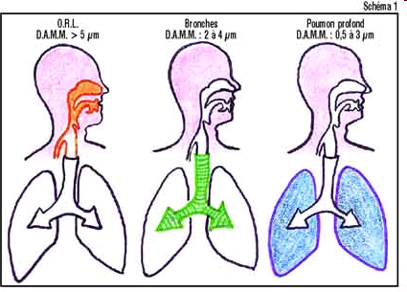
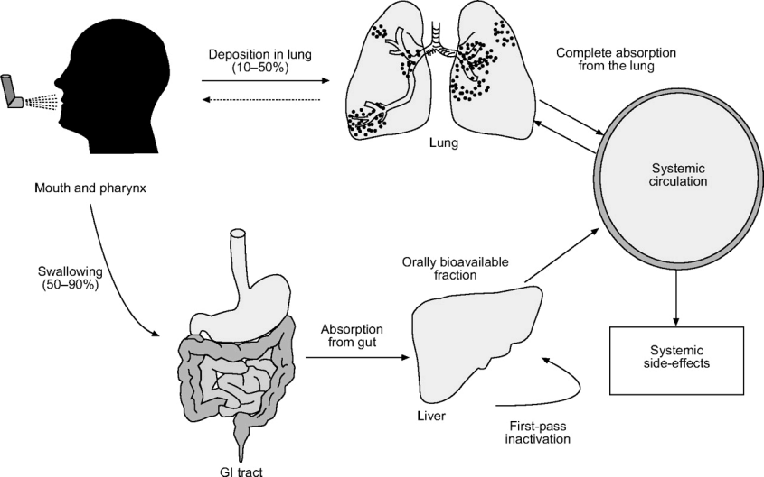
Premier passage hépatique …
Formulation !
Technique d’inhalation !
inhibiteurs CYP3A4 !
Barnes, NEJM (1995) 332: 868-75

Slide 39
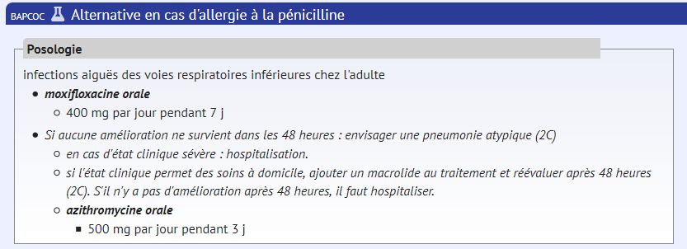
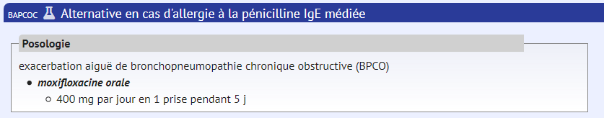
Et les fluoroquinolones ?
Couvre les bactéries typiques et atypiques

Slide 40
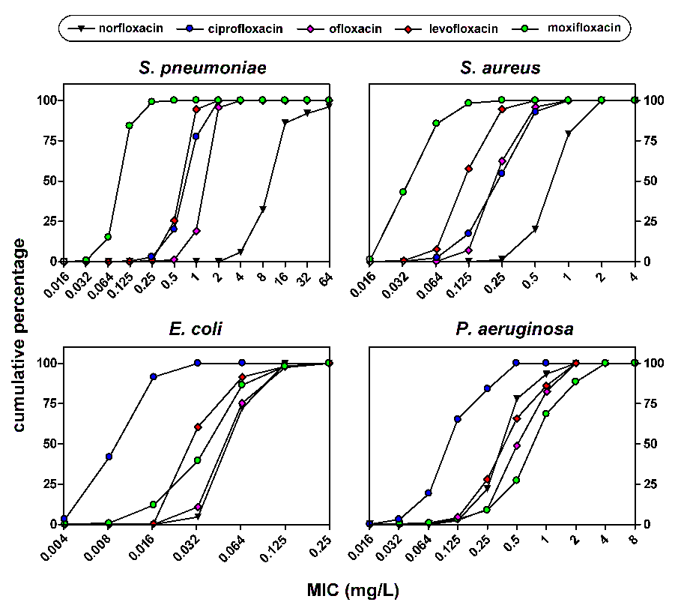
Les fluoroquinolones: quelle molécule choisir ?
moxi
levo = 2x oflo ~ cipro
norflo
>
>
>
cipro
levo = 2x oflo
~
norflo moxi
>
>
Choisir la molécule la plus puissante !
Mesaros et al,Clinical Microbiology and Infection (2007) 13: 560–578

Slide 41
Effets secondaires rares mais sévères: une comparaison
1. Toxicité hépatique
acide clavulanique >> macrolides >> fluoroquinolones
Andrade & Tulkens; Journal of Antimicrobial Chemotherapy (2011) 66:1431-1446.

Slide 42

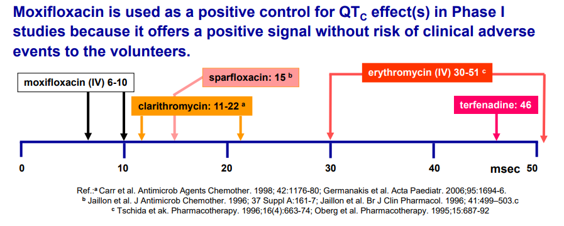
Effets secondaires rares mais sévères:
une comparaison
Mais les patients
ne sont pas
des volontaires sains …
2. Toxicité cardiaque: prolongation de l’intervalle QTc
sparfloxacin: 15
erythromycin: 30
moxifloxacin: 6-10
clarithromycin: 11-22
terfenadine: 46
fluoxetine: 2
0
10
20
30
40
msec
50
macrolides >> moxifloxacine

Slide 43

QTc et antibiotiques
Voir
plus
loin …
La majorité des patients hospitalisés pour torsade de pointes
ont reçu un macrolide ou une fluoroquinolone ASSOCIES à UN (39%) ou PLUSIEURS (14%)
médicaments qui prolongent le QTc
Présentent une hypokaliémie (16%)
Niedrig et al, Eur J Clin Pharmacol (2016) 72:859–867

Slide 44
4. Sinusite
Trois patients avec plaintes de sinusite viennent à l’officine.
Ils demandent tous une boite de Sinutab®.
Le(s)quel(s) renvoyez-vous chez le médecin ?
Inès 38 ans travaille comme puéricultrice. Elle est encore capable de travailler, présente des symptômes de sinusite maxillaire gauche, pas de fièvre. A pris des antibiotiques pour une sinusite à plusieurs reprises dans le passé.
Marc 45 ans, fièvre à 39° C, douleur faciale bilatérale importante.
Jean 52 ans, chimio récente pour lymphome (cellules B), sinus peu encombrés, seulement une très légère pression au maxillaire droit.

Slide 45
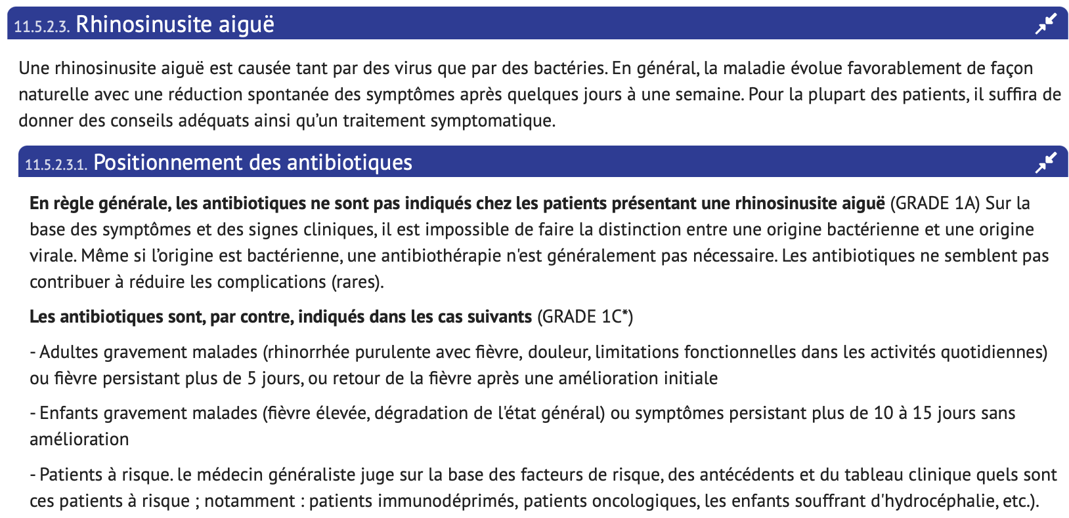
Sinusite
BAPCOC Antibioticagids: Belgische gids voor anti-infectieuze behandeling in de ambulante praktijk. Online beschikbaar op www.bcfi.be
Notes:
Evolution naturelle d’une sinusite légère à modérée :
après 1 semaine : 50% de mieux, après 10 jours 70% de mieux, après 1 mois >90% de mieux
1/3 : sinusite bactérienne, guérit aussi toujours presque spontanément
Effet AB dans les sinusites légères et modérées :
NNT 18
Pas de différence dans les complications
Effet AB dans la sinusite sévère :
Effet non reconnu, débuter l’AB est basé sur un consensus
L'AB n'a pas d'impact sur le risque d'infecter d'autres personnes

Slide 46
Sinusite
Quels sont les agents responsables possibles ?
  Streptococcus pneumoniae (le plus fréquent)
  Haemophilus influenzae
  Moraxella catarrhalis
  2/3 des cultures sont négatives
BAPCOC Antibioguide:Guide belge de traitement anti-infectieux en pratique ambulatoire. Disponible en ligne sur le site du CBIP.BE

Slide 47
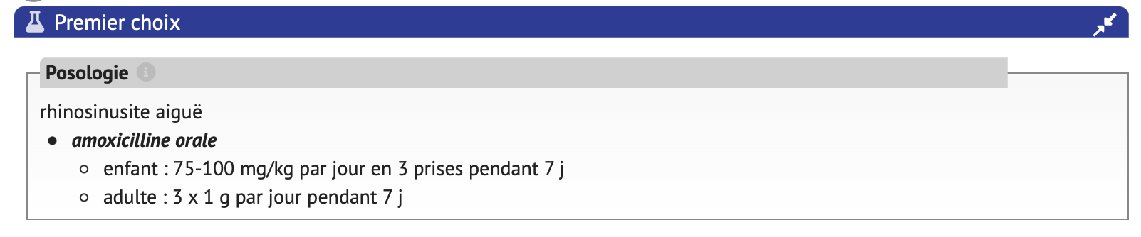
Sinusite
Quel est l’antibiotique de choix ?
1/300 cas présente une infection à H.influenzae producteur de bèta-lactamase → uniquement dans ce cas, la combinaison avec un inhibiteur de beta-lactamase est nécessaire
BAPCOC Antibioguide:Guide belge de traitement anti-infectieux en pratique ambulatoire. Disponible en ligne sur le site du CBIP.BE
Notes:
AB de 1er choix : amoxicilline, dose adulte : 3 x 1 g/jour pendant 7 jours
Lors de la dernière cure d'antibiotiques, éruption généralisée : suspicion d'allergie non IgE-médiée : céfuroxime axétil. En cas d'allergie IgE-médiée à la pénicilline : Moxifloxacine 400 mg par jour en une seule prise pendant 5 à 7 jours.

Slide 48
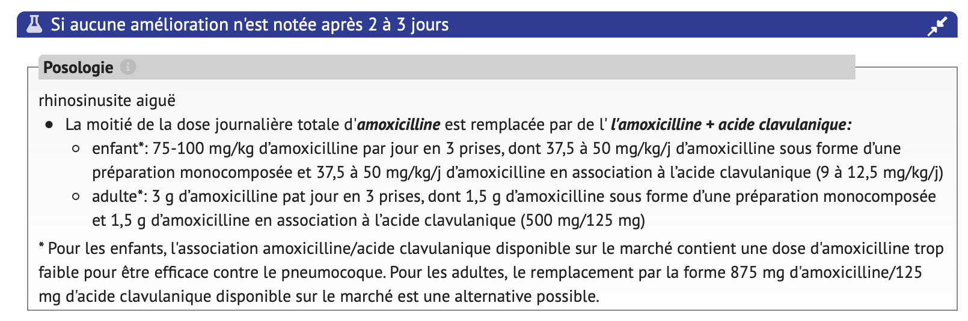
Sinusite
BAPCOC Antibioticagids: Belgische gids voor anti-infectieuze behandeling in de ambulante praktijk. Online beschikbaar op www.bcfi.be
Notes:
S'il n'y a pas d'amélioration après 2-3 jours, amoxiclav

Slide 49
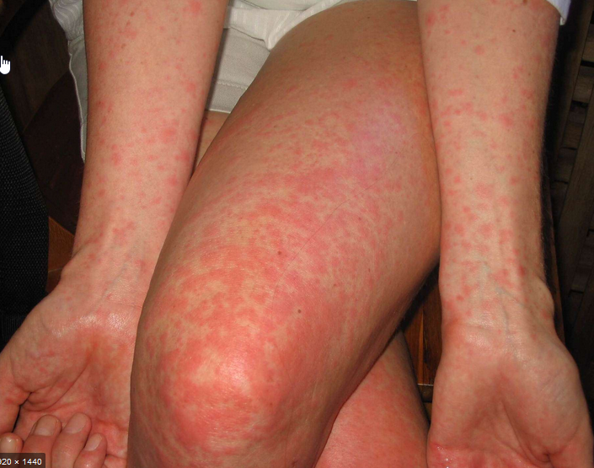
Allergie aux Pénicillines
Cette patiente a été traitée pour une sinusite et vient trois jours plus tard à la pharmacie avec une éruption cutanée étendue, probablement due à l'amoxicilline.
Vous contactez son médecin. Qu’encodez-vous dans le dossier pharamceutique ?
A/ Allergie pénicilline IgE-médiée
B/ Allergie pénicilline non IgE-médiée
C/ Allergie présumée pénicilline

Slide 50
Allergie aux pénicillines
Réactions IgE-médiées immédiates (type I):
  Réactions anaphylactiques
  Choc anaphylactique chez 0,0001 tot 0,015% des individus exposés
  Peut prendre différentes formes : érythème, prurit, angio-œdème, urticaire, bronchospasme, œdème laryngé, hyperperistaltisme, hypotension ou arythmie cardiaque.
  Attention: 5 à 10% des cas: allergie croisée aux céphalosporines
Réactions non IgE-médiées (réactions retardées):
  Anémie hémolytique, thrombopénie
  Réactions idiopathiques (rash maculopapulaire ou morbiliforme)
Notes:
Si on leur pose la question, 12 % des patients fréquentant une clinique ambulatoire spécialisée dans les allergies ont indiqué une allergie à la pénicilline (= allergie à la pénicilline autodéclarée).
Après un diagnostic complet, moins de 10 % d'entre eux ont été diagnostiqués comme étant allergiques à la pénicilline (publication en préparation).

Slide 51
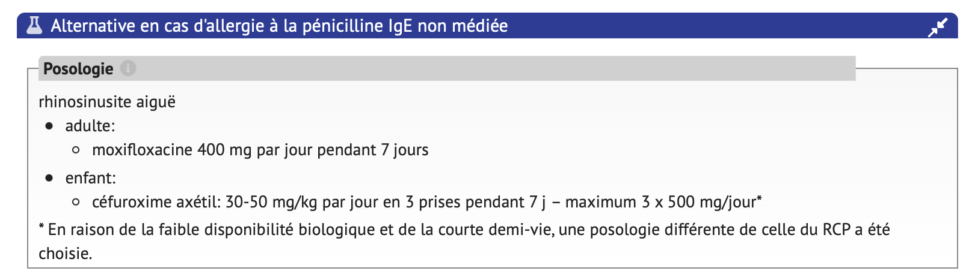
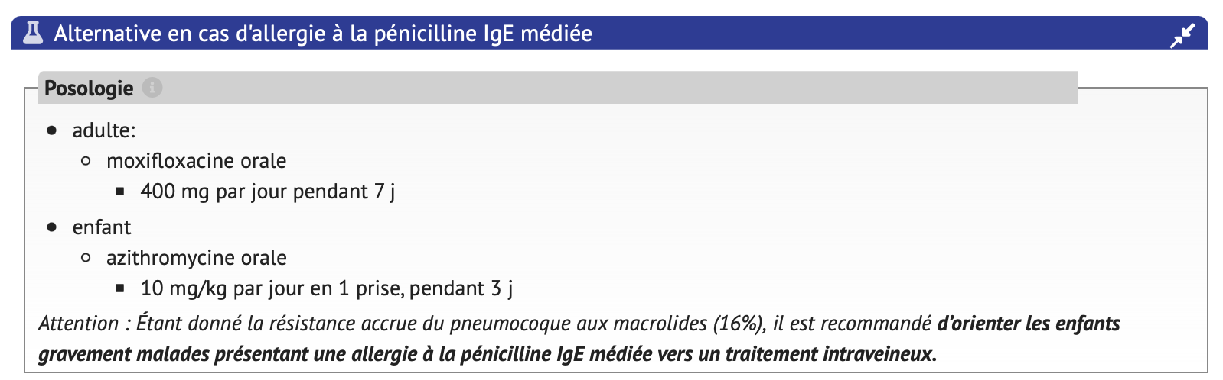
Sinusite
BAPCOC Antibioguide:Guide belge de traitement anti-infectieux en pratique ambulatoire. Disponible en ligne sur le site du CBIP.BE
Notes:
Lors de la dernière cure d'antibiotiques, éruption généralisée : suspicion d'allergie non IgE-médiée : céfuroxim axétil
En cas d'allergie IgE-médiée à la pénicilline : Moxifloxacine 400 mg par jour en une seule prise pendant 5 à 7 jours.

Slide 52
5. Robert, 72 ans
Il consulte pour une douleur intense au niveau de la mâchoire inférieure gauche, apparue il y a trois jours. La douleur est constante et s'intensifie lors de la mastication et au toucher. Il signale un gonflement de la gencive.
Il ne présente pas de fièvre.
Pas allergie connue.

Slide 53
Abcès dentaire
Examen Clinique:
T°: 37°
Gonflement localisé de la gencive autour de la première molaire inférieur gauche.
Présence d’une carie
Ecoulement purulent visible au niveau de la gencive entourant la dent affectée
Pas ADP cervicales
Quelle prise en charge proposez-vous à ce patient?

Slide 54
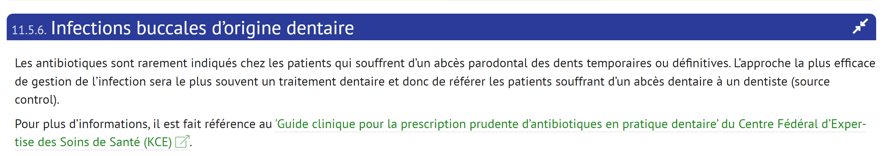
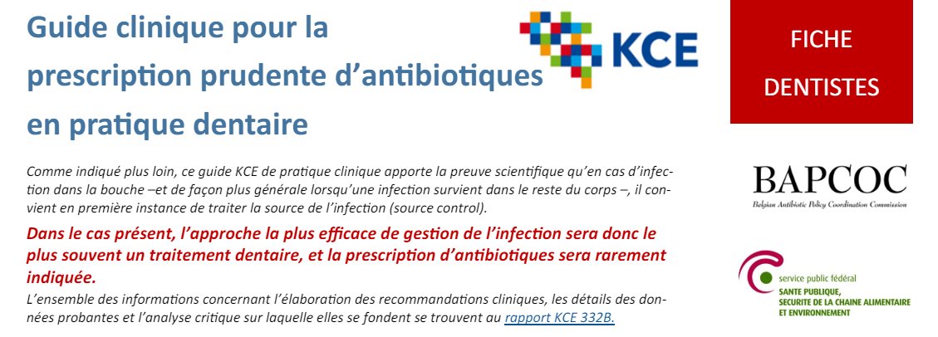
Abcès dentaire

Slide 55
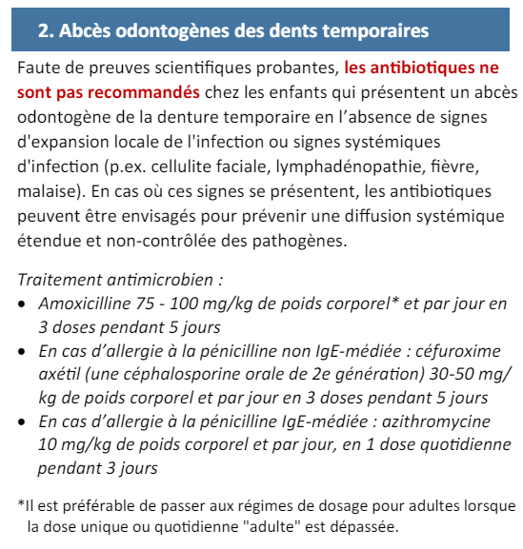
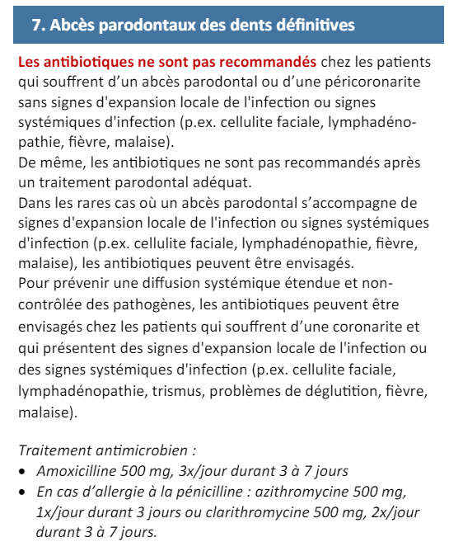
Abcès dentaire

Slide 56
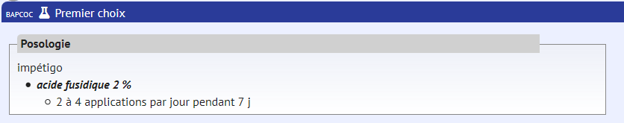
6. Impetigo
La maman de Julien vient à la pharmacie et demande un tube de Bactroban. Elle pense que son fils a de l’impetigo comme beaucoup d’enfants dans sa classe et que cela va marcher.
Que donne-t-on de préférence ?
Acide fusidique local 2x/j
Bactroban (mupirocine) local 2x/j
Floxapen 2 g/j en 3-4 prises pdt 7 jours
BAPCOC Antibioguide:Guide belge de traitement anti-infectieux en pratique ambulatoire. Disponible en ligne sur le site du CBIP.BE
Notes:
Le traitement local préféré est l'acide fusidique.
Le Bactroban est réservé à l'impétigo résistant au MRSA. Si l'effet est insuffisant, passer à la voie orale.
Si non IgE-médié : voie orale : floxapen 3-4 doses, 7 jours, si non IgE-médié.
Penicilline allergie=> cefadroxil
Si Ig E médiée ou porteur de MRSA : azithromycine ou clindamycine.
Adulte clindamycine 1800 mg en 3-4 prises 7-10 jours

Slide 57
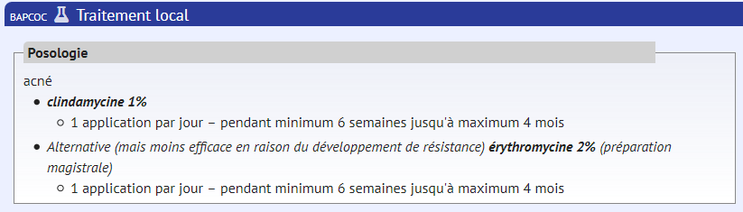
8. Acné
Anne est dans votre pharmacie, elle a utilisé beaucoup de remèdes locaux contre l'acné l'année dernière (Effaclar, Benzac et Epiduo). Contrairement à beaucoup de ses amis, elle a toujours suivi strictement son traitement local : 2x/jour pendant 3 mois.
Son acné est maintenant grave et pustulaire.
Vous pensez qu'une consultation médicale est nécessaire.
Qu'espérez-vous que le médecin prescrive ?
Minocycline 500 1x/j pdt 3 mois
Azithromycine 500 1x/semaine pdt 3 mois
Clindamycine locale 1x/jour
Notes:
Le traitement local préféré est l'acide fusidique.
Le Bactroban est réservé à l'impétigo résistant au MRSA. Si l'effet est insuffisant, passer à la voie orale.
Si non IgE-médié : voie orale : floxapen 3-4 doses, 7 jours, si non IgE-médié.
Penicilline allergie=> cefadroxil
Si Ig E médiée ou porteur de MRSA : azithromycine ou clindamycine.
Adulte clindamycine 1800 mg en 3-4 prises 7-10 jours

Slide 58
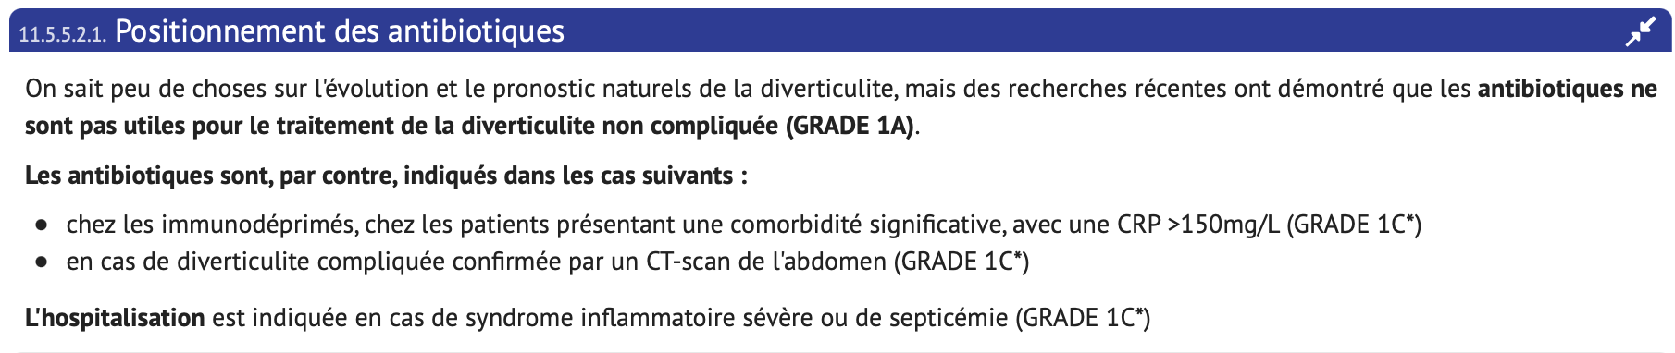
7. Diverticulite
Comment prenez-vous en charge Lucie pour une diverticulite avec une CRP à 24mg/L ?
BAPCOC Antibioguide:Guide belge de traitement anti-infectieux en pratique ambulatoire. Disponible en ligne sur le site du CBIP.BE
Notes:
Le traitement local préféré est l'acide fusidique.
Le Bactroban est réservé à l'impétigo résistant au MRSA. Si l'effet est insuffisant, passer à la voie orale.
Si non IgE-médié : voie orale : floxapen 3-4 doses, 7 jours, si non IgE-médié.
Penicilline allergie=> cefadroxil
Si Ig E médiée ou porteur de MRSA : azithromycine ou clindamycine.
Adulte clindamycine 1800 mg en 3-4 prises 7-10 jours

Slide 59

8. Diarrhée du voyageur
Sarah, 21 ans part pour un tour du monde et voudrait un antibiotique pour le cas où elle aurait la diarrhée.
Que prescrivez-vous ?
Ciprofloxacine 500 2x/j pdt 3 jours
Azithromycine 1 g prise unique
Doxycycline 100 mg 2x/dag pdt 7 jours
BAPCOC Antibioguide:Guide belge de traitement anti-infectieux en pratique ambulatoire. Disponible en ligne sur le site du CBIP.BE
Notes:
La diarrhée du voyageur n'est plus une indication de la ciprofloxacine : en cas d'autotraitement, on opte pour l'azithromycine à raison de 1 g une fois par jour et non plus pour les quinolones.

Slide 60
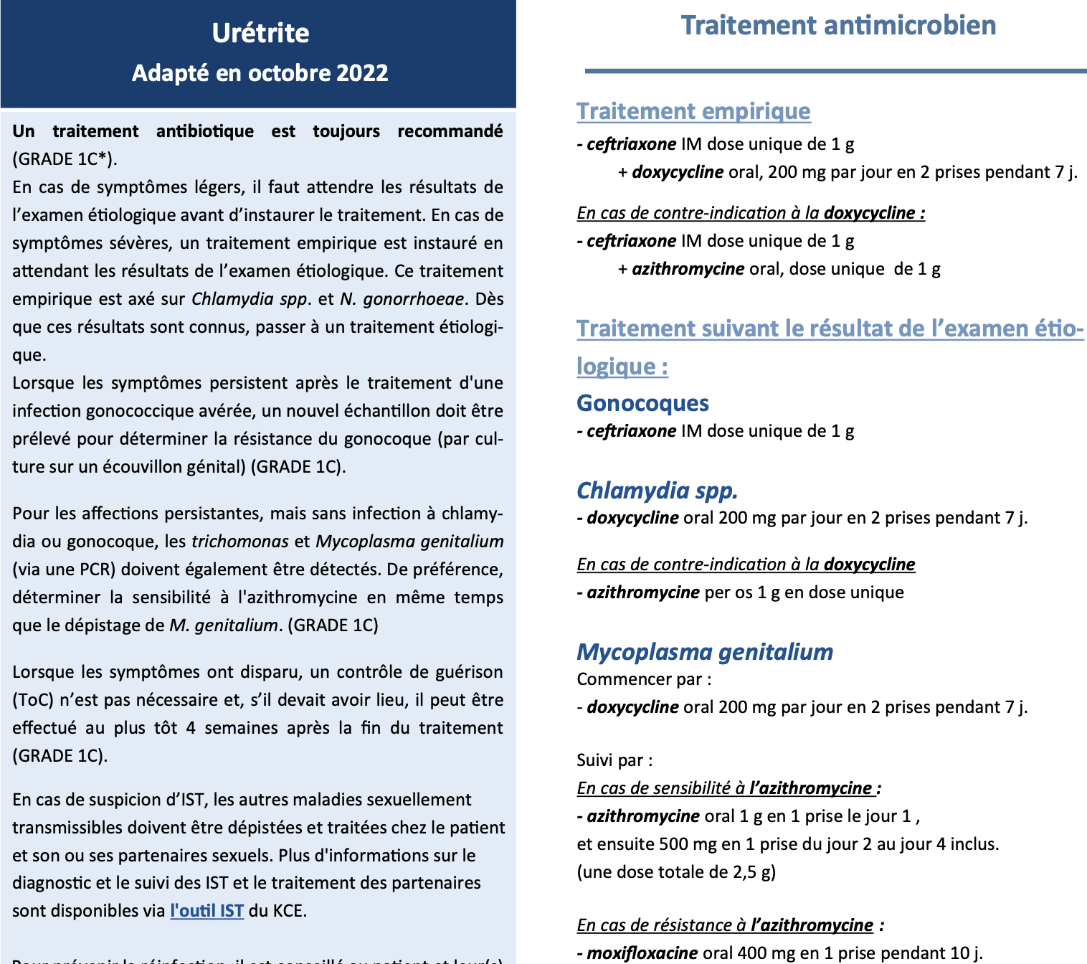
9. Remarques : Gonocoques
Resistentie voor azithromycine!
Notes:
Résistance azithromycine !

Slide 61
10. Quiz : Qui motivez-vous pour un vaccin anti-grippe ?
Toutes les femmes enceintes, quel que soit le stade de la grossesse
Uniquement les patients atteints de BPCO avec des bronchodilatateurs à longue durée d'action comme traitement d'entretien
Tous les patients atteints de BPCO
Uniquement les patients atteints de diabète et sous traitement insulinique
Tous les patients atteints de diabète
Uniquement les patients souffrant d'asthme et bénéficiant d'un traitement d'entretien
Tous les patients asthmatiques
Tous les patients atteints de maladies cardiovasculaires chroniques, y compris l'hypertension
Tous les patients atteints de maladies cardiovasculaires chroniques, à l'exclusion de l'hypertension
Toutes les personnes âgées de plus de 65 ans
Toute personne admise dans une institution
Tous les enfants entre 6 mois et 18 ans sous traitement chronique à l'acide acétylsalicylique.
Notes:
Le traitement local préféré est l'acide fusidique.
Le Bactroban est réservé à l'impétigo résistant au MRSA. Si l'effet est insuffisant, passer à la voie orale.
Si non IgE-médié : voie orale : floxapen 3-4 doses, 7 jours, si non IgE-médié.
Penicilline allergie=> cefadroxil
Si Ig E médiée ou porteur de MRSA : azithromycine ou clindamycine.
Adulte clindamycine 1800 mg en 3-4 prises 7-10 jours

Slide 62
Qui motivez-vous pour un vaccin anti-grippe ?
Notes:
Le traitement local préféré est l'acide fusidique.
Le Bactroban est réservé à l'impétigo résistant au MRSA. Si l'effet est insuffisant, passer à la voie orale.
Si non IgE-médié : voie orale : floxapen 3-4 doses, 7 jours, si non IgE-médié.
Penicilline allergie=> cefadroxil
Si Ig E médiée ou porteur de MRSA : azithromycine ou clindamycine.
Adulte clindamycine 1800 mg en 3-4 prises 7-10 jours

Slide 63
Quels autres groupes encore vacciner ?
Groupe 2: travailleurs dans le domaine de la santé
Groupe 3: personnes vivant sous le même toit que des personnes à risques du groupe 1 ; enfants de moins de 6 mois
https://www.health.belgium.be/sites/default/files/uploads/fields/fpshealth_theme_file/20200525_css-9581_vaccination_grippe_saisonniere_2020-2021_vweb_0.pdf

